Slide 1


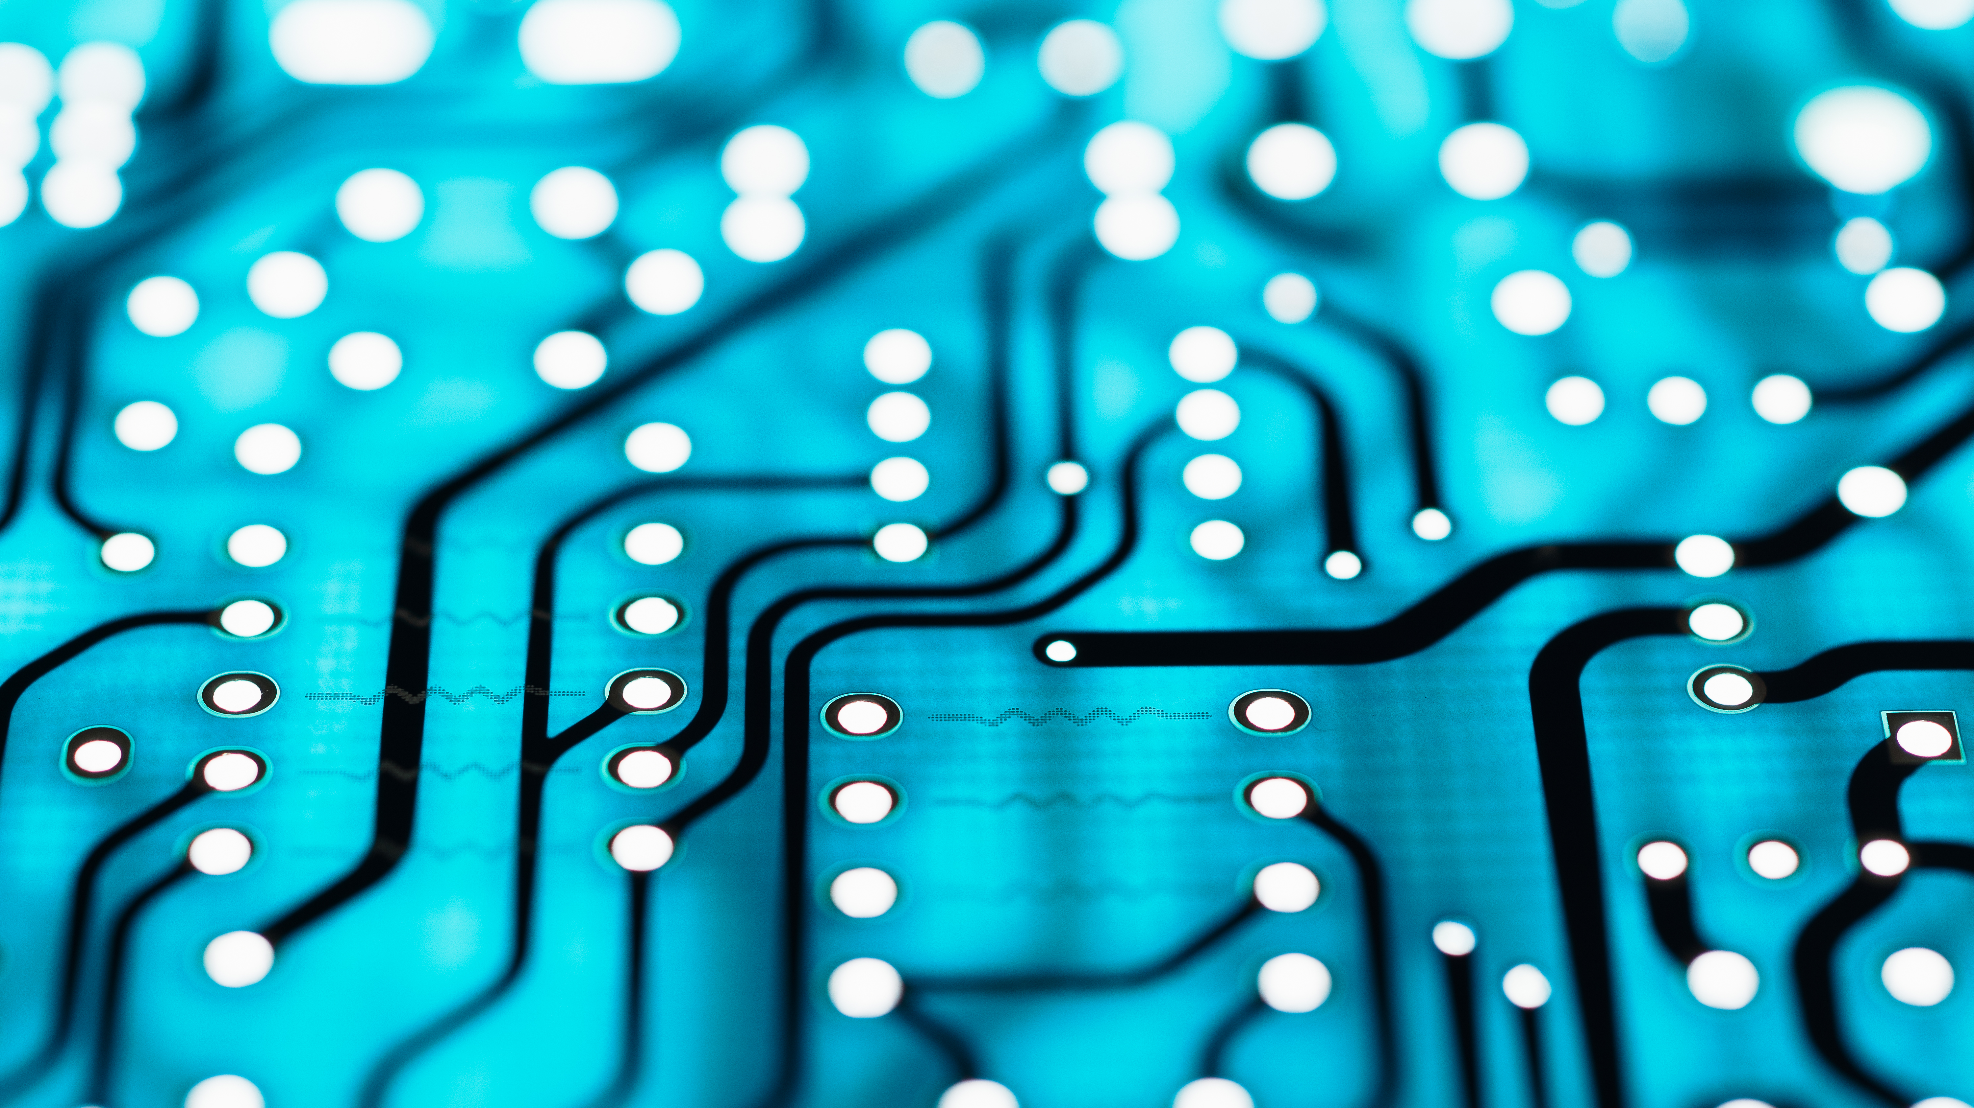
İşyeri eğitim sunumu
Hazırlayan : Levent Elçiçek
Numara : 210541043
Staj yapılan firma : İNOSENS
Staj YAPILAN ALAN : DERİN ÖĞRENME VE YAPAY ZEKA

Slide 2
İşyeri eğitimi Başlangıç Süreci
Yaz stajını aynı firmada yaptığım için başlangıçta yeni bir eğitim süreci yaşanmadı .
İlk görev olarak daha öncesinde eğitilen CNN modelini geliştirmem ve val_accuracy değerini yükseltmem söylendi.
Yapacağım çalışmaları takip etmek ve yardımcı olmak üzerine yeni bir sorumlu mühendise yönlendirildim.

Slide 3

Geliştirilen projeler
İmage Classification Modal
Audio Classification Modal
Text Classification Modal
Mutlimodal

Slide 4
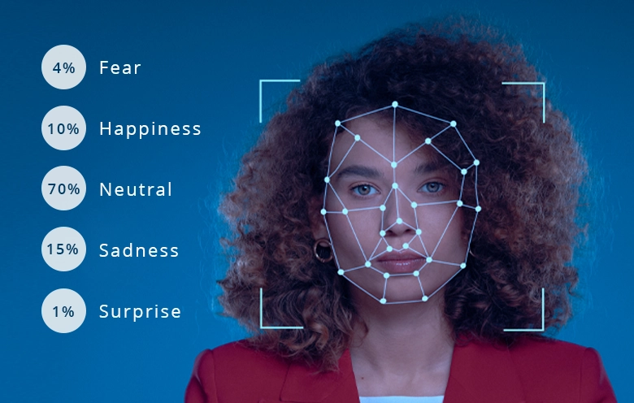
İmage Classification modal
Facial Emotion Recognition İnsanların yüz ifadelerinden duygusal durumlarını belirleme teknolojisidir. Makine öğrenimi ve derin öğrenme teknikleri kullanılarak gerçekleştirilir.

Slide 5



Kullanılan Teknolojiler
Kullanılan Verisetleri
Fer2013
Pandas
Numpy
Matplotlib
Seaborn
Keras
Tensorflow
OpenCV

Slide 6
Data processing
Veriseti indirilip path ve label olacak şekilde DataFrame formatında kaydedildi.
Kullanılacak olan classlar( angry, happy, neutral, sad, surprise ) dışındaki diğer classlar silindi.
Train_test_split kullanılarak veriler train, test ve validation data’lara ayrıldı.
Veri arttırma yöntemleri uygulanarak, İmageDataGenerator kullanılarak veriler load edildi.
Classlar arasındaki dengesizliğin azaltılması için ClassWeights kullanıldı.
Oluşturulan CNN modeli ile Data’lar train edildi ve sonuçlar kaydedildi.

Slide 7
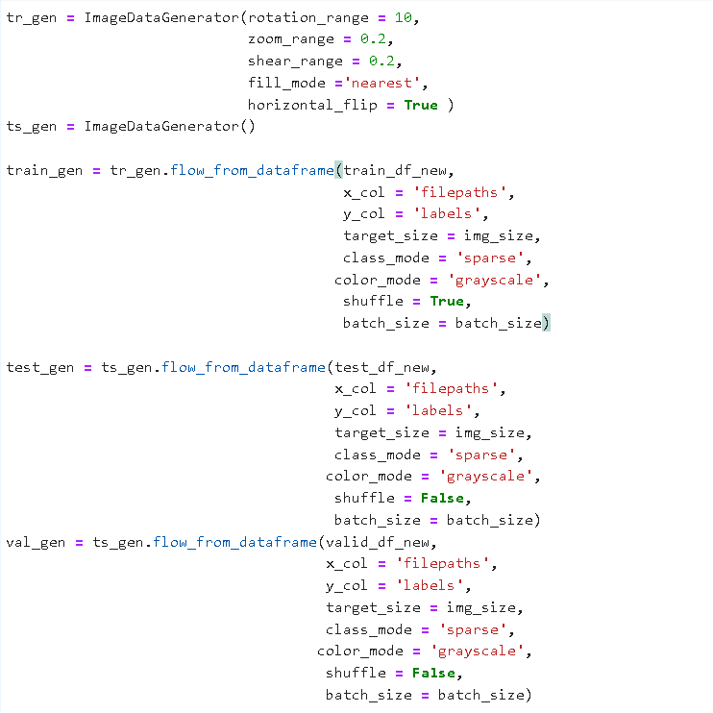
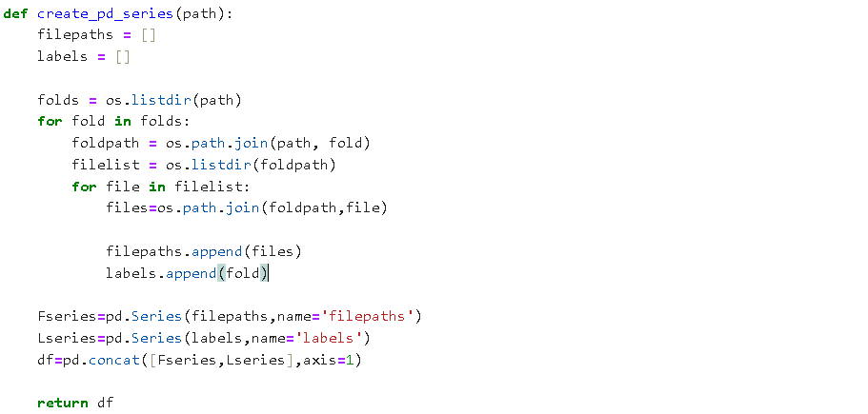
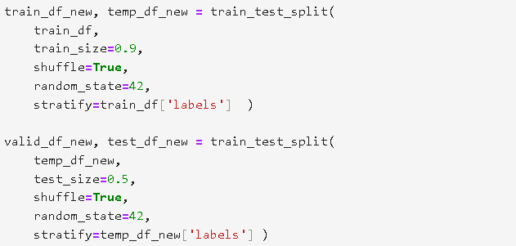

Slide 8
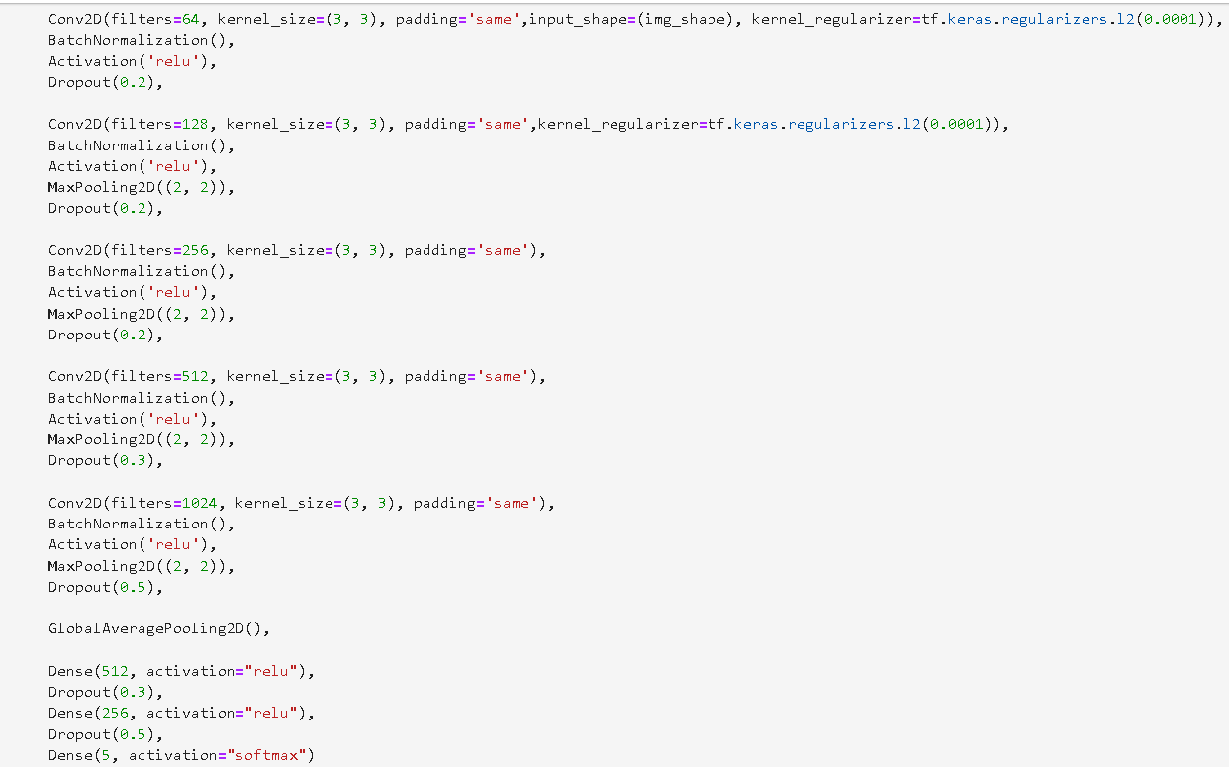

Slide 9
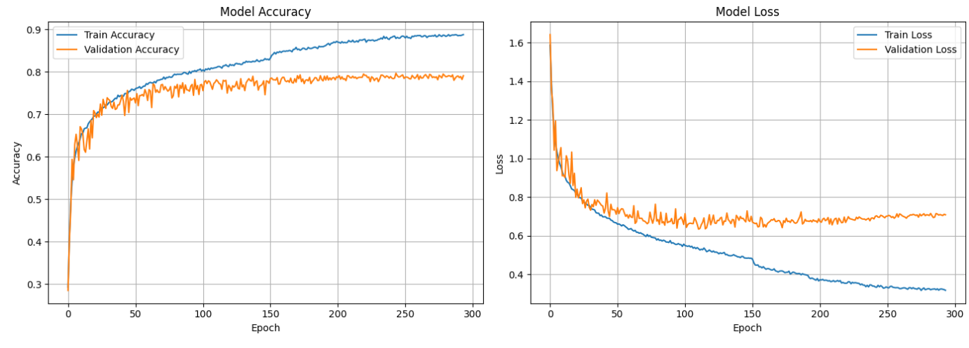
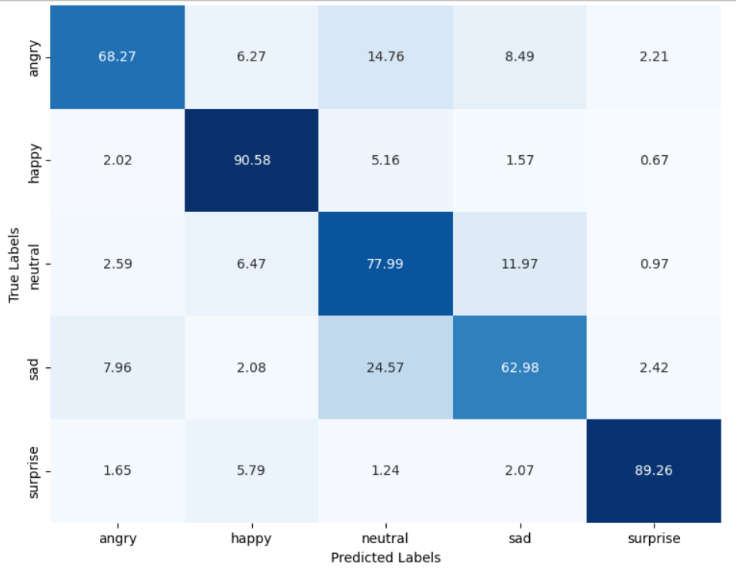
İmage Classification modal outputs

Slide 10
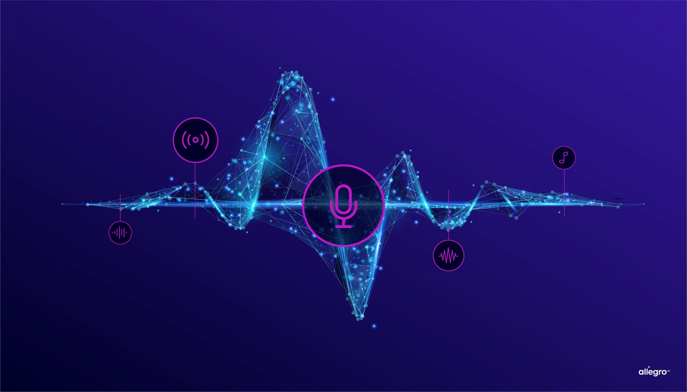
Audio Classification modal
Audio Classification (Ses Sınıflandırması), ses verilerini analiz ederek belirli bir sınıfa veya kategoriye atama işlemidir. Bu, yapay zeka ve makine öğrenimi tekniklerini kullanarak gerçekleştirilir ve farklı uygulama alanlarında yaygın olarak kullanılır.

Slide 11


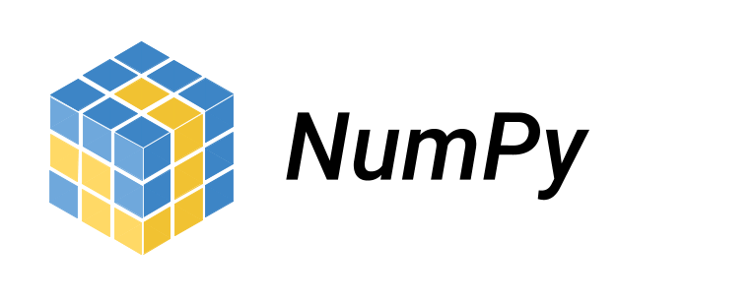
Kullanılan Teknolojiler
Kullanılan Verisetleri
Pandas
Numpy
Matplotlib
Seaborn
Keras
Tensorflow
OpenCV
Librosa
glob
SAVEE Dataset
Ravdess Dataset
CREMA-D Dataset
Tess Dataset
IEMOCAP Dataset

Slide 12
Data processing
Verisetleriayrı bir şekilde indirilip path ve label olacak şekilde DataFrame formatında kaydedildi.
Kullanılacak olan classlar( angry, happy, neutral, sad, surprise ) düzenlendi ve dışında kalan diğer classlar silindi.
DataFrame formatındaki tüm datasetler concat ile tek bir DataFrame’ e eklendi.
Audio verileri librosa ile load edildi ve label’lara Labelencoder uygulandı.
Classlar arasındaki dengesizliğin azaltılması için ClassWeights kullanıldı.
Veriler train_test_split ile train, test ve validation verilerine ayrıldı.
Oluşturulan CNN modeli ile Data’lar train edildi ve sonuçlar kaydedildi.

Slide 13
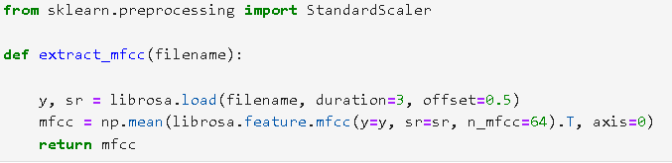
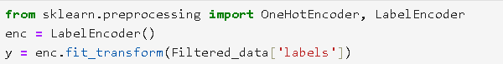
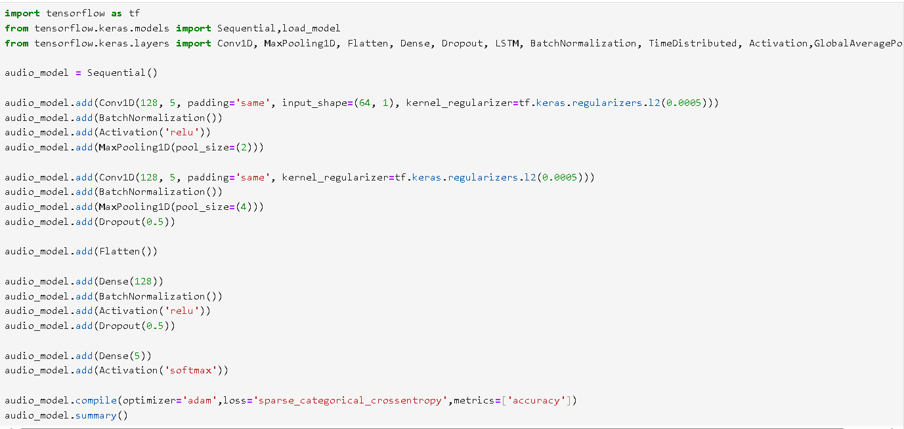

Slide 14
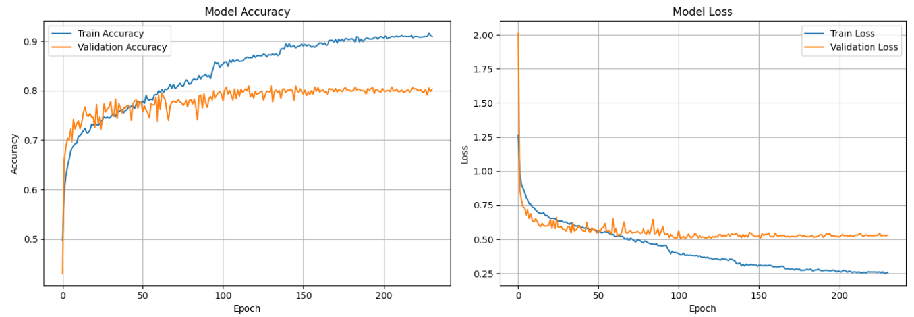
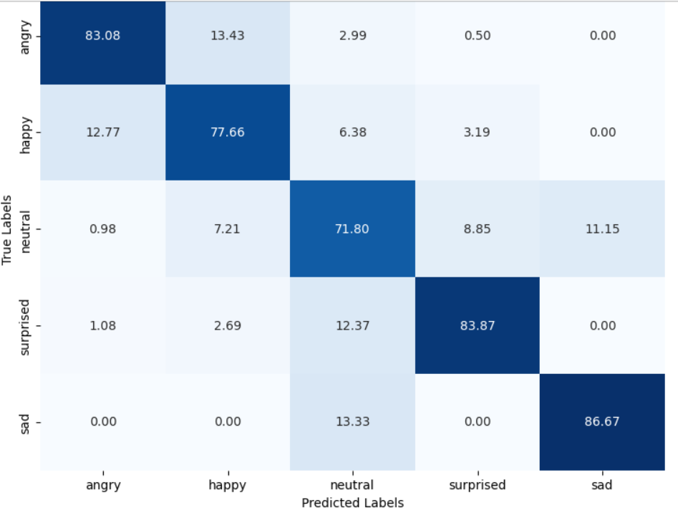

Slide 15
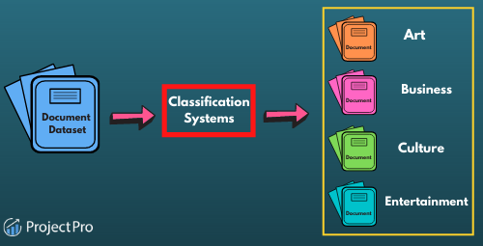
Text Classification - NLP modal
Doğal Dil İşleme (Natural Language Processing - NLP) modeli, insan dilini anlamak, işlemek ve anlamlandırmak için tasarlanmış bir yapay zeka modelidir. NLP modelleri, yazılı veya sözlü dili analiz etmek, metinleri anlamak ve bu metinlerden sonuçlar çıkarmak için kullanılır.

Slide 16



Kullanılan Teknolojiler
Kullanılan Verisetleri
Train_Sent_emo.csv
Pandas
Matplotlib
Seaborn
Keras
Tensorflow
Googletranslate
NLTK
Zemberek
Test_Sent_emo.csv
Dev_Sent_emo.csv
Emotion_dataset_test.csv
Emotion_dataset_train.csv

Slide 17
Data processing
Verisetleri ayrı bir şekilde indirilip path ve label olacak şekilde DataFrame formatında kaydedildi.
Kullanılacak olan classlar( angry, happy, neutral, sad, surprise ) düzenlendi ve dışında kalan diğer classlar silindi.
Kullanılacak dataset’ler googletranslate kullanılarak Türkçe ye çevirildi.
Türkçe verideki gereksiz boşluklar, stopwords’ ler kaldırıldı.
TurkishMorphology kütüphanesi kullanılarak kelimeler köklerine indirgendi.
pad_sequences kullnılarak text verileri load edildi.
Veriler train_test_split ile train, test ve validation verilerine ayrıldı.
Oluşturulan CNN modeli ile Data’lar train edildi ve sonuçlar kaydedildi.

Slide 18
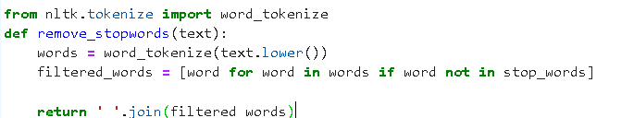
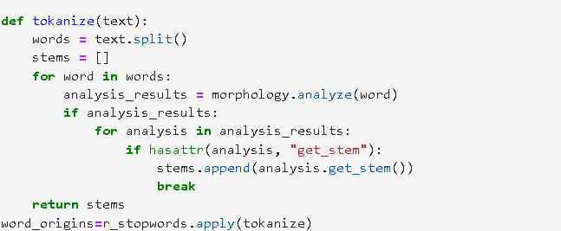
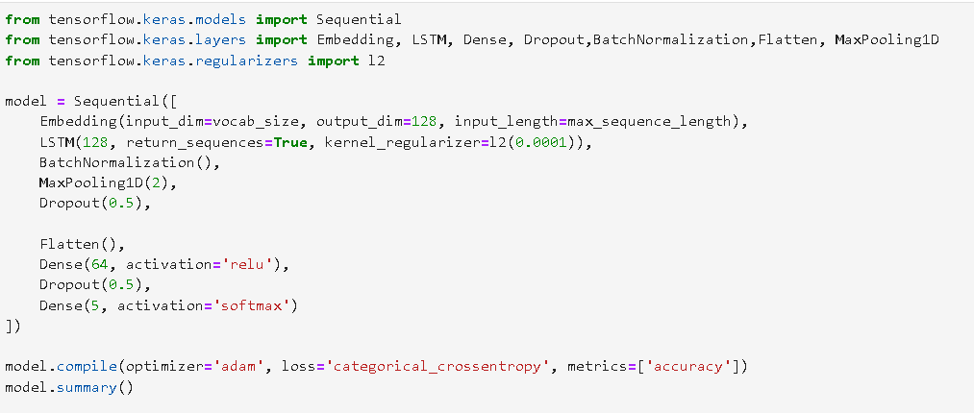

Slide 19
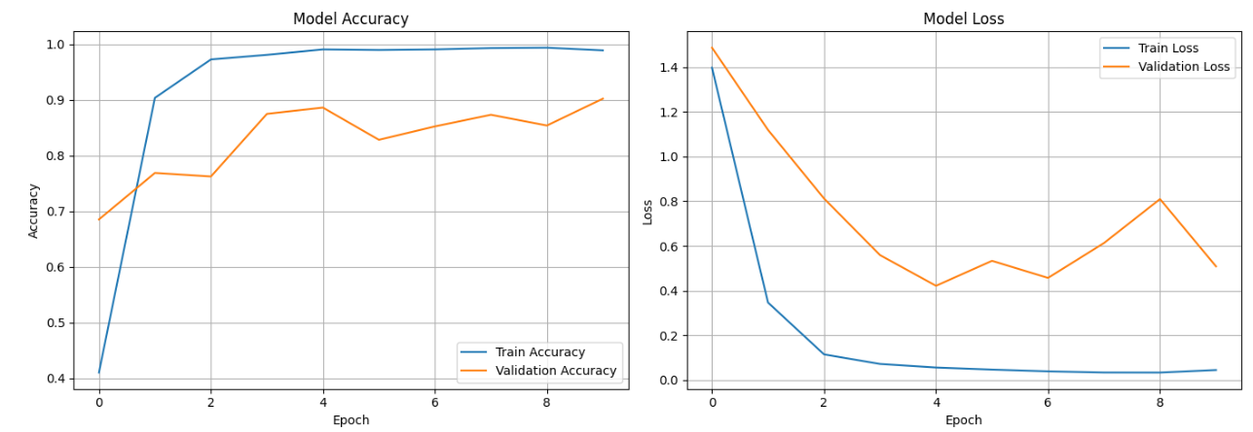
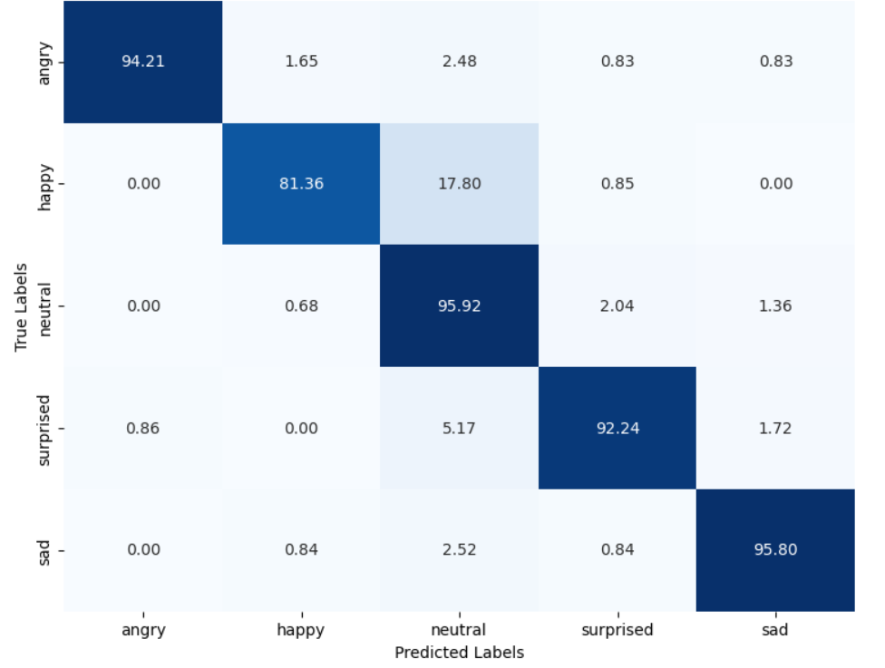

Slide 20
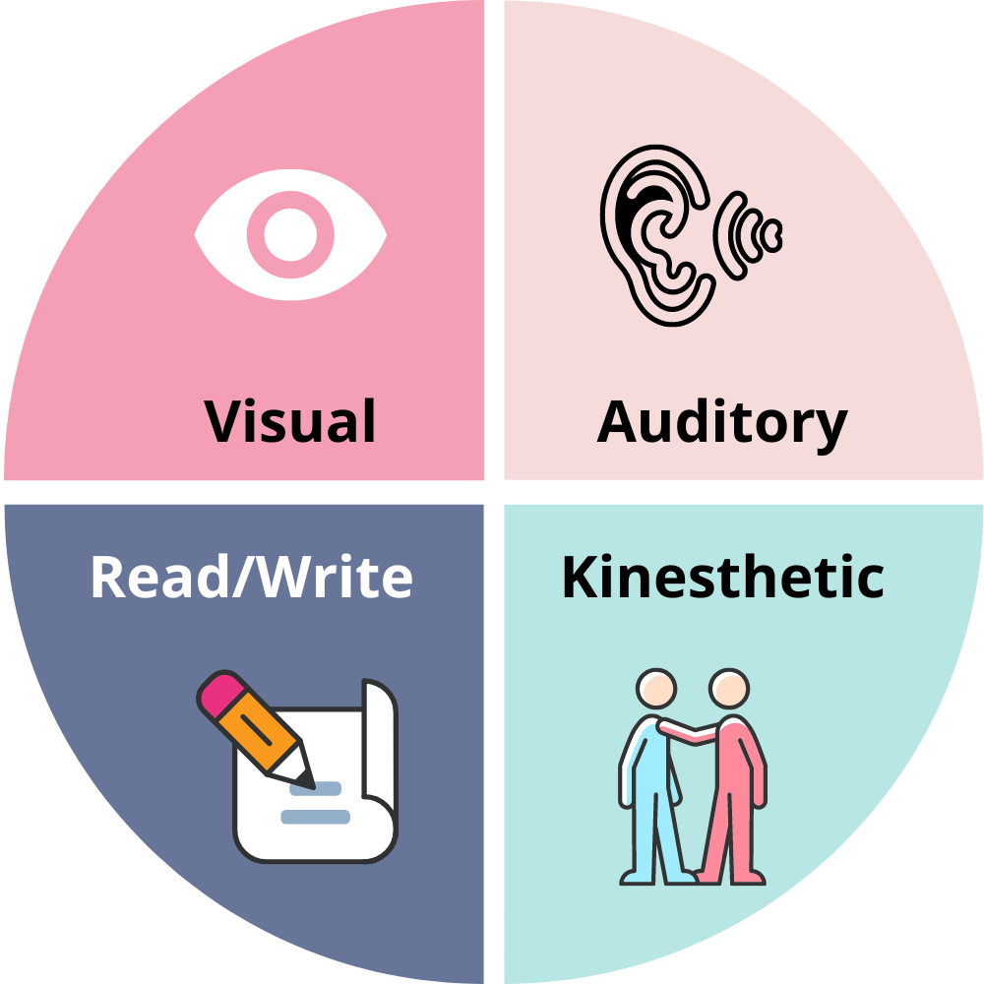
Multimodal
Multimodal (çok modlu), birden fazla veri türünü veya bilgi kaynağını (mod) birleştirerek çalışan yapay zeka modellerini ifade eder. İnsanların farklı duyular (görme, işitme, konuşma vb.) aracılığıyla bilgiyi birleştirerek çevrelerini anlamaları gibi, multimodal yapay zeka modelleri de metin, görüntü, ses, video ve diğer veri türlerini aynı anda analiz eder.

Slide 21



Kullanılan Teknolojiler
Kullanılan Verisetleri
Pandas
Matplotlib
Seaborn
Keras
Tensorflow
Googletranslate
NLTK
Zemberek
Librosa
Opencv
glob
İmage, Audio, Text Datasets

Slide 22
Data processing
İmage, audio ve NLP modeli için kullanılan verileri tekrar preprocess edildi ve dataframe formatına dönüştürüldü.
Multimodal oluşturabilmek için tüm verilerin aynı batch_size değerinde olmasına dikkat edildi.
Veriler aynı batch_size oranında birleştirilerek train, test ve validation verieri oluşturuldu.
Kullanılacak modellerin son bağlantı katmanında önceki katmanları multimodala eklendi.
Kullanılan modellerin input_shape değerlerine göre input ve output katmanları oluşturuldu.
Modeller concat ile birbirlerine eklendi ve softmax fonksiyonu ile sonlandırıldı.
Veriler başarılı bir şekilde train edilip sonuçlar kaydedildi.

Slide 23
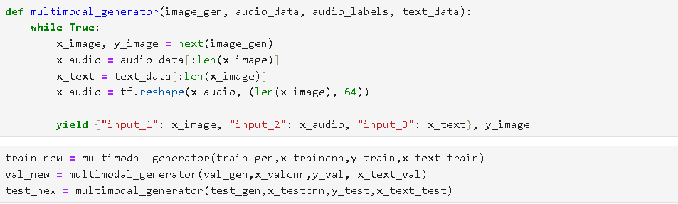
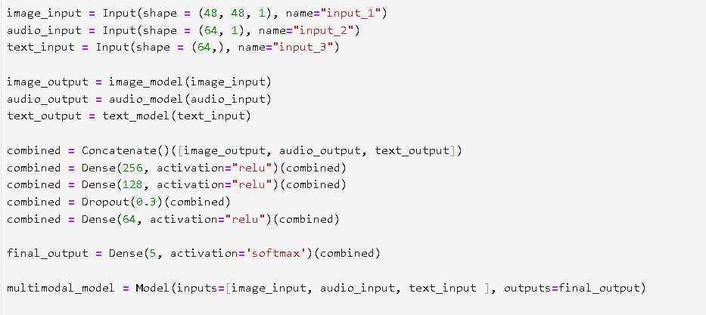
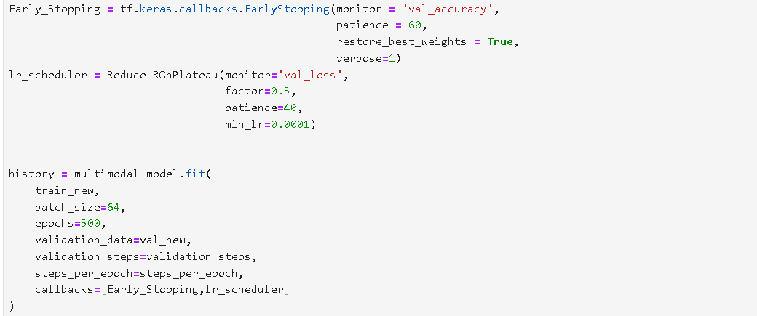

Slide 24
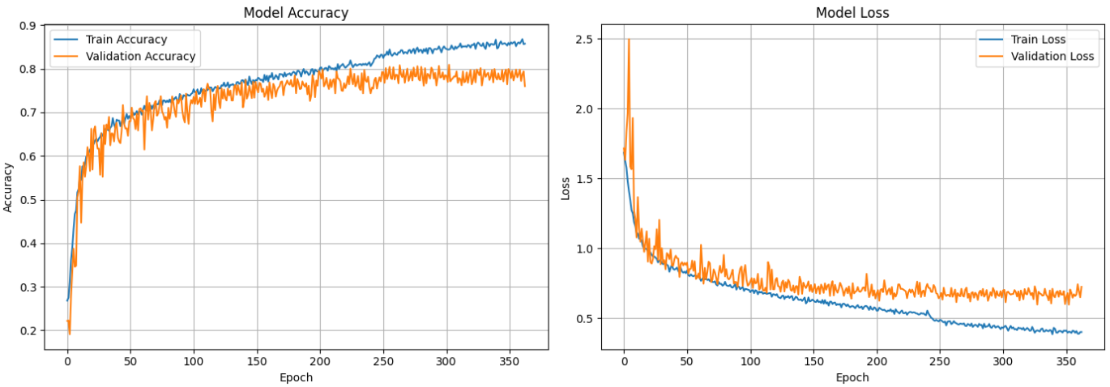
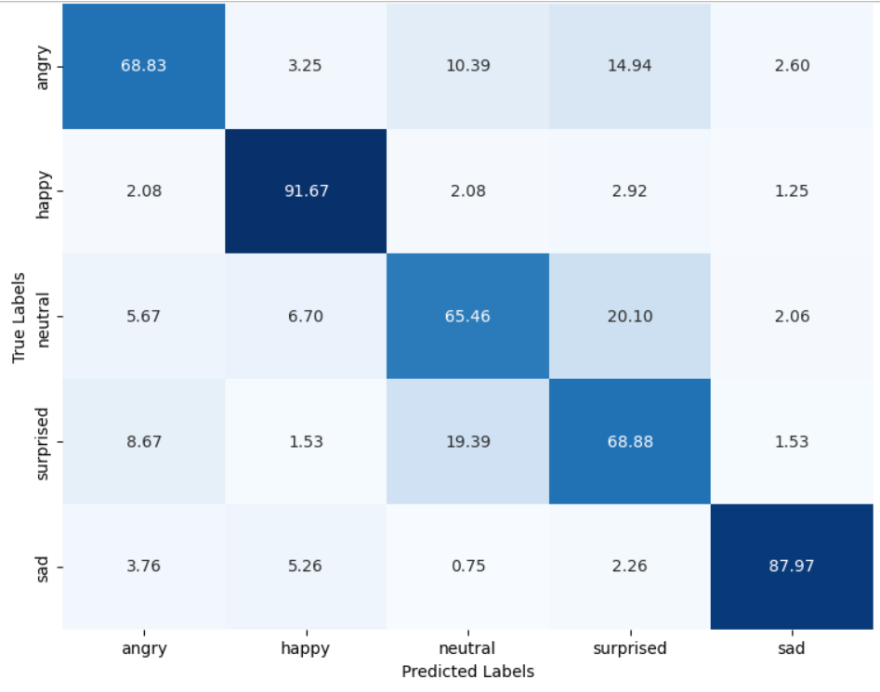

Slide 25
Dinlediğiniz için teşekkürler

